Slide 1
第3课 你家有几口人
Dì - sān kè nǐ jiā yǒu jǐ kǒu rén
1
山东大学

Slide 2

生词
家 jiā N family; home
照片 zhàopiàn N picture
爸爸 bàba N father
妈妈 māma N mother
他 tā Pron he, him
弟弟 dìdi N (younger)brother
有 yǒu V to have
个 gè M a measure word
妹妹 mèimei N (younger) sister
哥哥 gēge N (elder) brother
姐姐 jiějie N (elder) sister
没有 méiyǒu V not have
几 jǐ QPr how many/much
口 kǒu M a measure word
语法
表示所属的“有”字句
The “有” sentences indicating possession
汉语数字表达The expression of numbers in Chinese
量词 Measure words
疑问代词：几 The question pronoun “几”

Slide 3

生词
WORDS

Slide 4
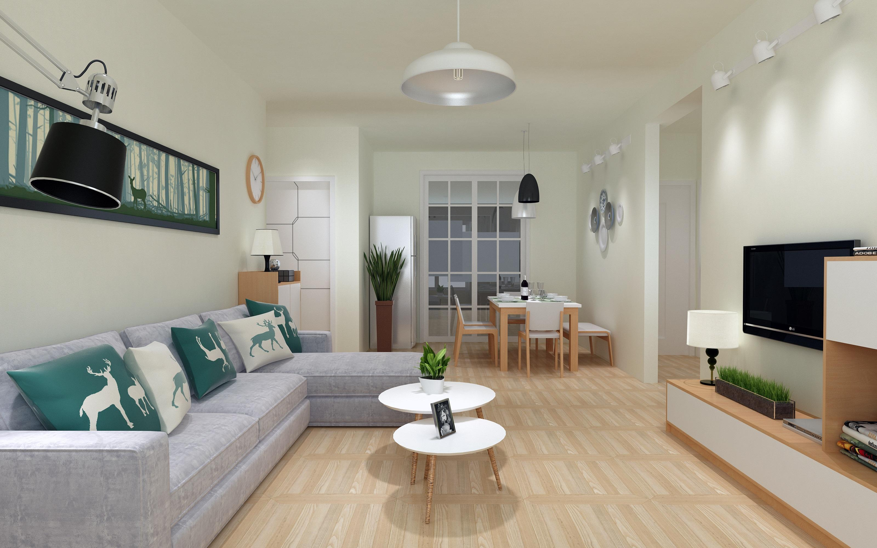
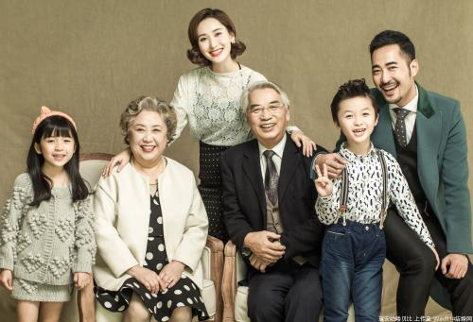
家
N

Slide 5

照片
N
我的照片
我照片（×）
这是我家的照片。

Slide 6
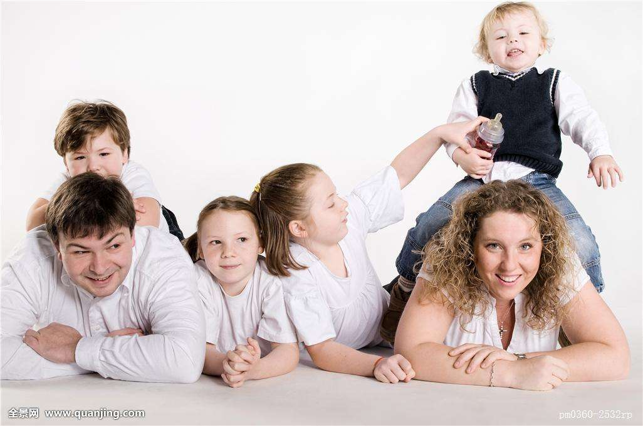
爸爸
N
妈妈
N
爸爸
我
妈妈

Slide 7
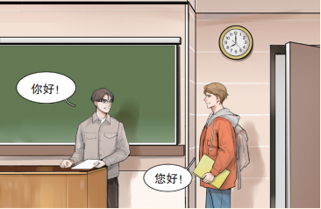
他
N
他是爸爸。
他是老师。
他是学生。
爸爸
我

Slide 8
他是弟弟。
弟弟
弟弟
N
哥哥
妹妹
姐姐
N
哥哥
N
妹妹
姐姐
N

Slide 9

语法
GRAMMAR

Slide 10
表示所属的“有”字句 The “有” sentences indicating possession
你有没有哥哥？
你有哥哥吗？
我有哥哥。
我没有哥哥。
我不有哥哥。（×）
弟弟
汉语名字
黑色的手机

Slide 11
你有汉语课本吗？
Negative
我没有汉语课本。 （√）
我没汉语课本。 （√）
我没有。 （√）
我没。 （×）

Slide 12
汉语数字表达法 The expression of numbers in Chinese
yī èr sān sì wǔ
一 二 三 四 五
1 2 3 4 5
liù qī bā jiǔ shí
六 七 八 九 十
6 7 8 9 10

Slide 13
 | 1 | 2 | 3 | 4 | 5 | 6 | 7 | 8 | 9
10
20
30
40
50
60
70
80
90
十
11
二十
22
三十
35
四十
五十
56
六十
七十
78
一百
yìbǎi
100
八十
九十
99

Slide 14
89
12
35
八十九
十二
三十五
51
100
24
五十一
一百
二十四

Slide 15
量词 Measure words
数词+量词+名词
一 个 哥哥
两 个 手机
三 个 老师
四 个 同学

Slide 16
口
M
我家有四口人。
李白家有五口人。
三口学生、老师、哥哥、妹妹……（×）

Slide 17
量词 Measure words
一个弟弟
两个手机
三口人
四张照片
五本书
这一个学生
那一本书
哪一个手机
这两个老师
那三个学生
这个学生
那本书
哪个手机
这两个老师们（×）
那三个学生们（×）

Slide 18
疑问代词：几 The question pronoun “几”
我有 一 个哥哥。
我有 两 个手机。
我有 三 个汉语老师。
我有 四 个同学。
？
？
？
？

Slide 19
疑问代词：几 The question pronoun “几”
你有 一 个哥哥？
你有 两 个手机？
你有 三 个汉语老师？
你有 四 个同学？
几

Slide 20

小结
SUMMARY

Slide 21
生词
家 jiā N family; home
照片 zhàopiàn N picture
爸爸 bàba N father
妈妈 māma N mother
他 tā Pron he, him
弟弟 dìdi N (younger)brother
有 yǒu V to have
个 gè M a measure word
妹妹 mèimei N (younger) sister
哥哥 gēge N (elder) brother
姐姐 jiějie N (elder) sister
没有 méiyǒu V not have
几 jǐ QPr how many/much
口 kǒu M a measure word
语法
表示所属的“有”字句
The “有” sentences indicating possession
汉语数字表达The expression of numbers in Chinese
量词 Measure words
疑问代词：几 The question pronoun “几”

Slide 22
